Slide 1
WALLPAPERS HEAVEN
Изготвен от: Веселин Митонов - F83345
Симеон Михайлов - F83533
URL: https://wallpapersheaven.000webhostapp.com/

Slide 2

Wallpapers Heaven е сайт за сваляне на различни тапети. Всеки потребител може да си намери тапети, които много му харесват и може да ги свали безплатно.

Slide 3
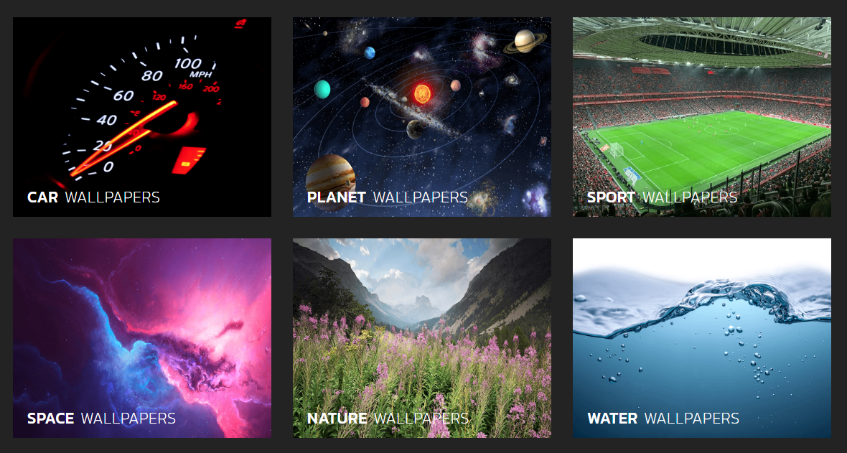
При натискане на стрелката под заглавието, на потребителя се показват 6 категории, от които той може да избира.

Slide 4

Категория 1: Коли
Тази категория е за потребители, които са ценители на коли.

Slide 5

Категория 2: Планети
Тази категория е за потребители, които искат да научат нещо за планетите или им е любима астрономията.

Slide 6

Категория 3: Спорт
Тази категория е за потребители, които са неразделни фенове на различен спорт.

Slide 7

Категория 4: Космос
Тази категория е за потребители, които искат да научат нещо за космоса и интересните космически явления.

Slide 8

Категория 5: Природа
Тази категория е за потребители, които харесват красотата на природата.

Slide 9

Категория 6: Вода
Тази категория е за потребители, които искат красив и детайлен тапет за екран.

Slide 10

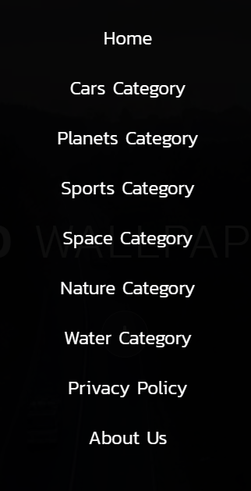
Ако потребител иска да отиде на друга страница, може да натисне drop-down менюто в десния горен ъгъл:
При натискането му, менюто се сваля:

